Slide 1

小凡翻翻
项目展开方式交流

Slide 2
主题索引
-
代码管理
项目管理
组织形式
困难与解决

Slide 3

代码管理

Slide 4
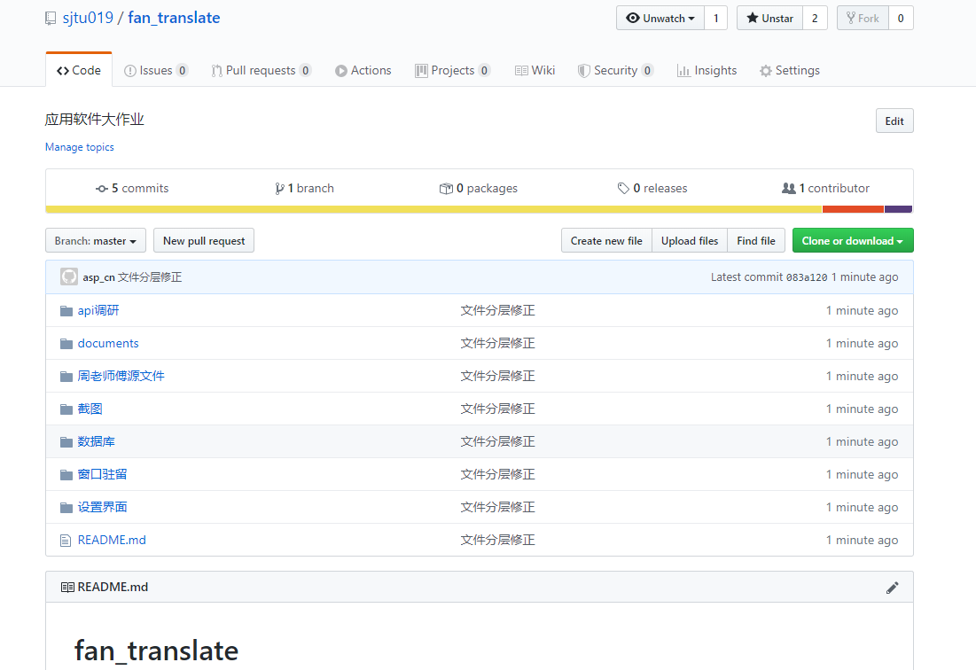

代码管理

Slide 5

项目管理

Slide 6
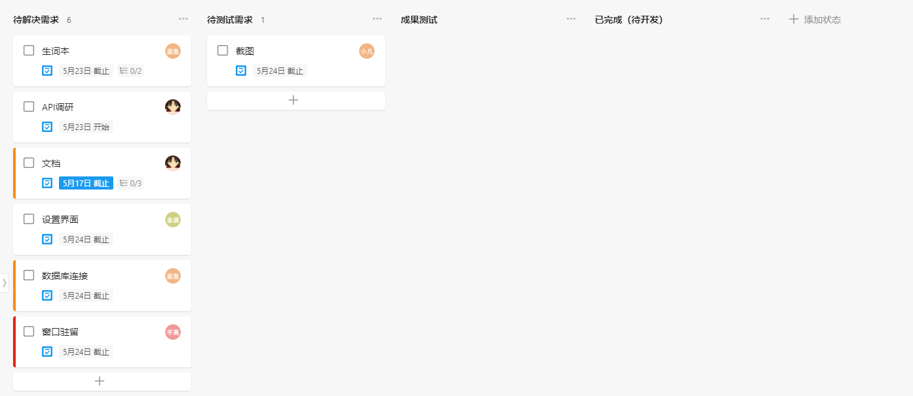
项目管理

Slide 7
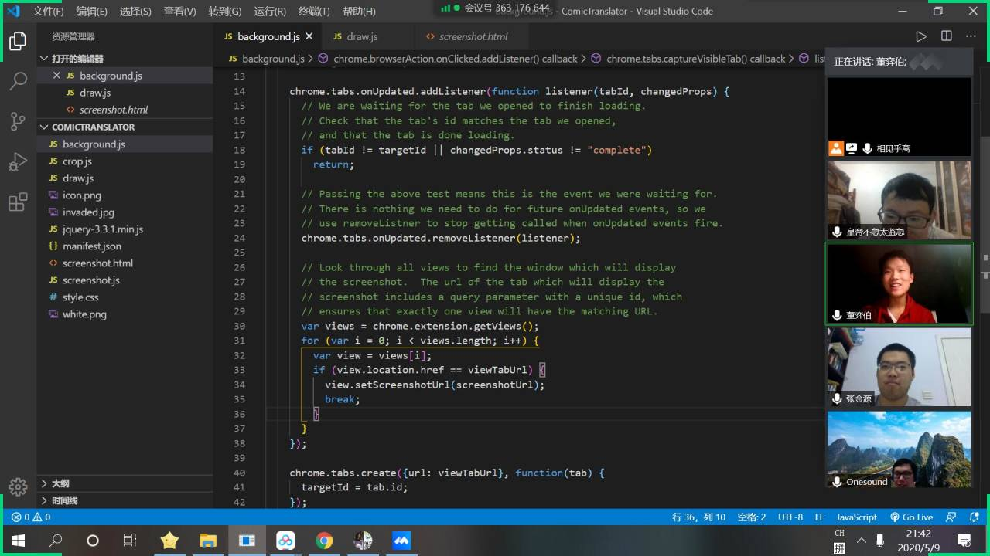
组织形式

Slide 8

困难与解决

Slide 9
完

